Slide 1
陳信榮(Roland)
INFJ｜擅長邏輯分析與問題解決
目前任職於數據相關部門，負責企業內部數據應用與自動化報表
技能：Python / MS SQL / Fine BI /SAP / Excel
擅長跨部門協作，具備從需求轉譯到實作落地的能力
💼 INFJ 在工作上的特質：
🎯 使命感強：不只是完成任務，更重視「做這件事是否有意義」。
🔍 洞察力高：能看出人與事背後的潛在動機或趨勢。
🤝 溝通深刻：重質不重量，偏好有建設性、有價值的討論。

Slide 2
數據任務日常
📦 每日自動化報表派送
📊 管理儀表板設計（BI）
🔍 CRM客戶名單建構與清洗分析
⚙️ 爬蟲工程獲取大量淺在客戶名單
🛠️ 系統串接與 API 自動同步

Slide 3
專案實戰 #1：自動派發任務
專案效益
- 節省每日約 **2~3 小時** 重複性人工作業
- 提高數據處理正確性與一致性
- 強化團隊決策依據的即時性與透明度
Python 獲取CRM token ➜ ETL ➜ 定時器 (FDL) ➜ 派發交辦
：os_task.py

Slide 4
專案實戰 #2：視覺化動態報表(Fine BI)
KPI 指標、地區分布、Top N 名單篩選
互動式篩選 + 圖表切換，提升決策效率

Slide 5
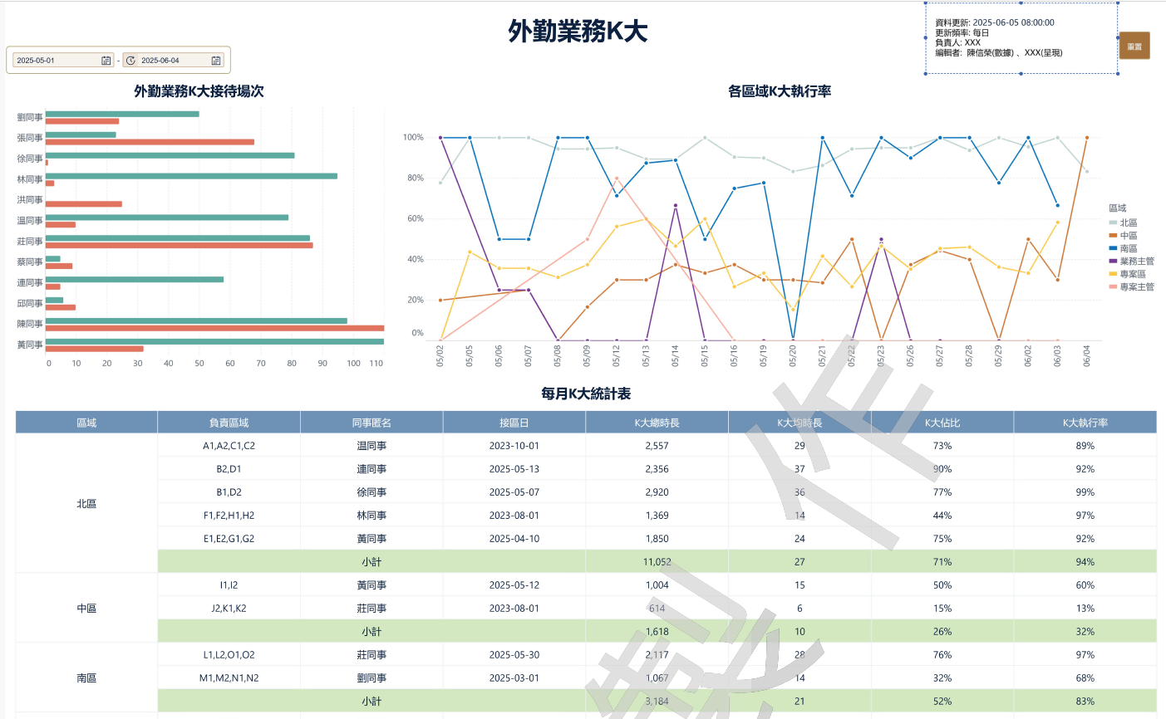
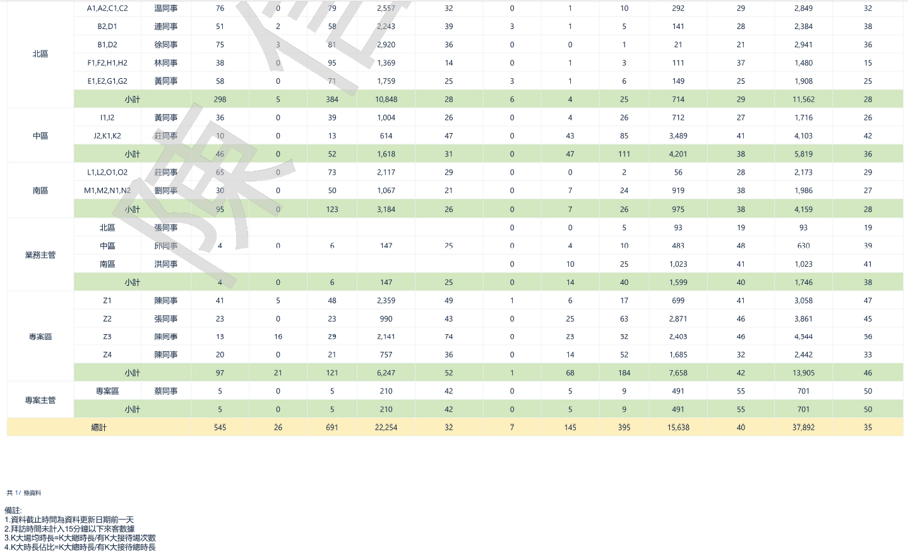

Slide 6
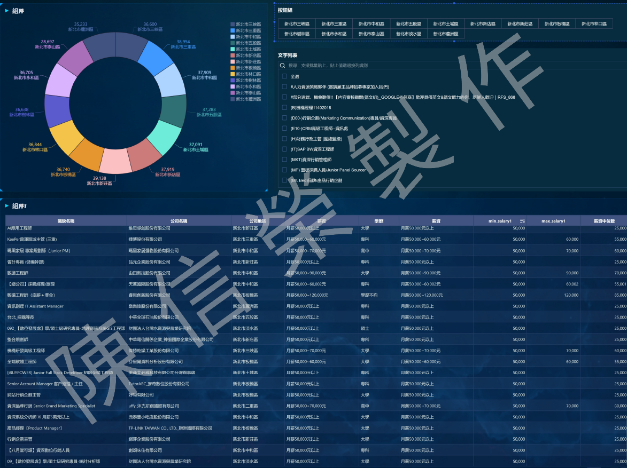

Slide 7
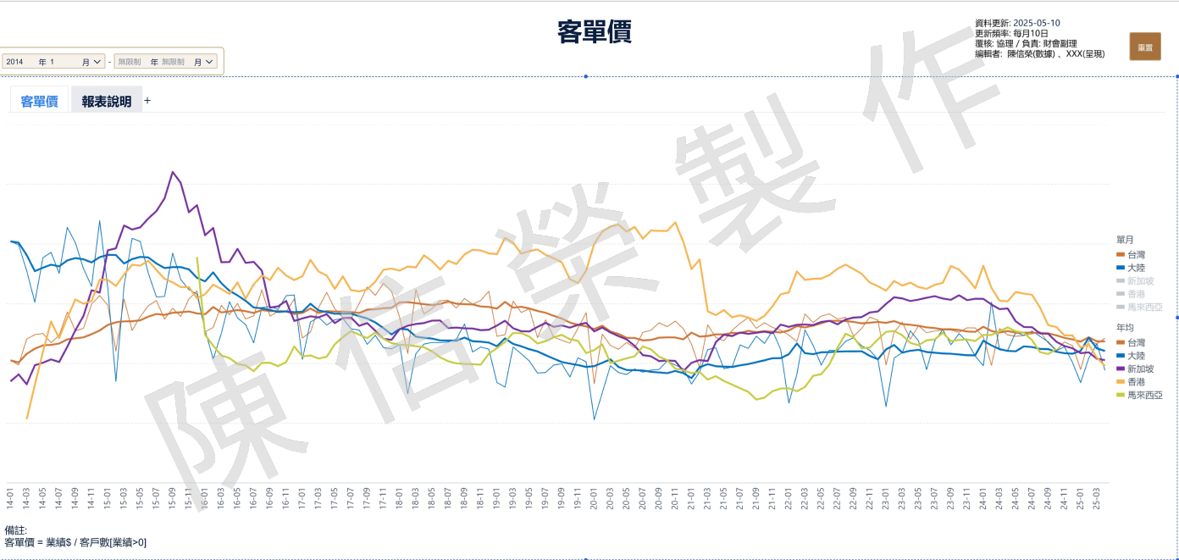
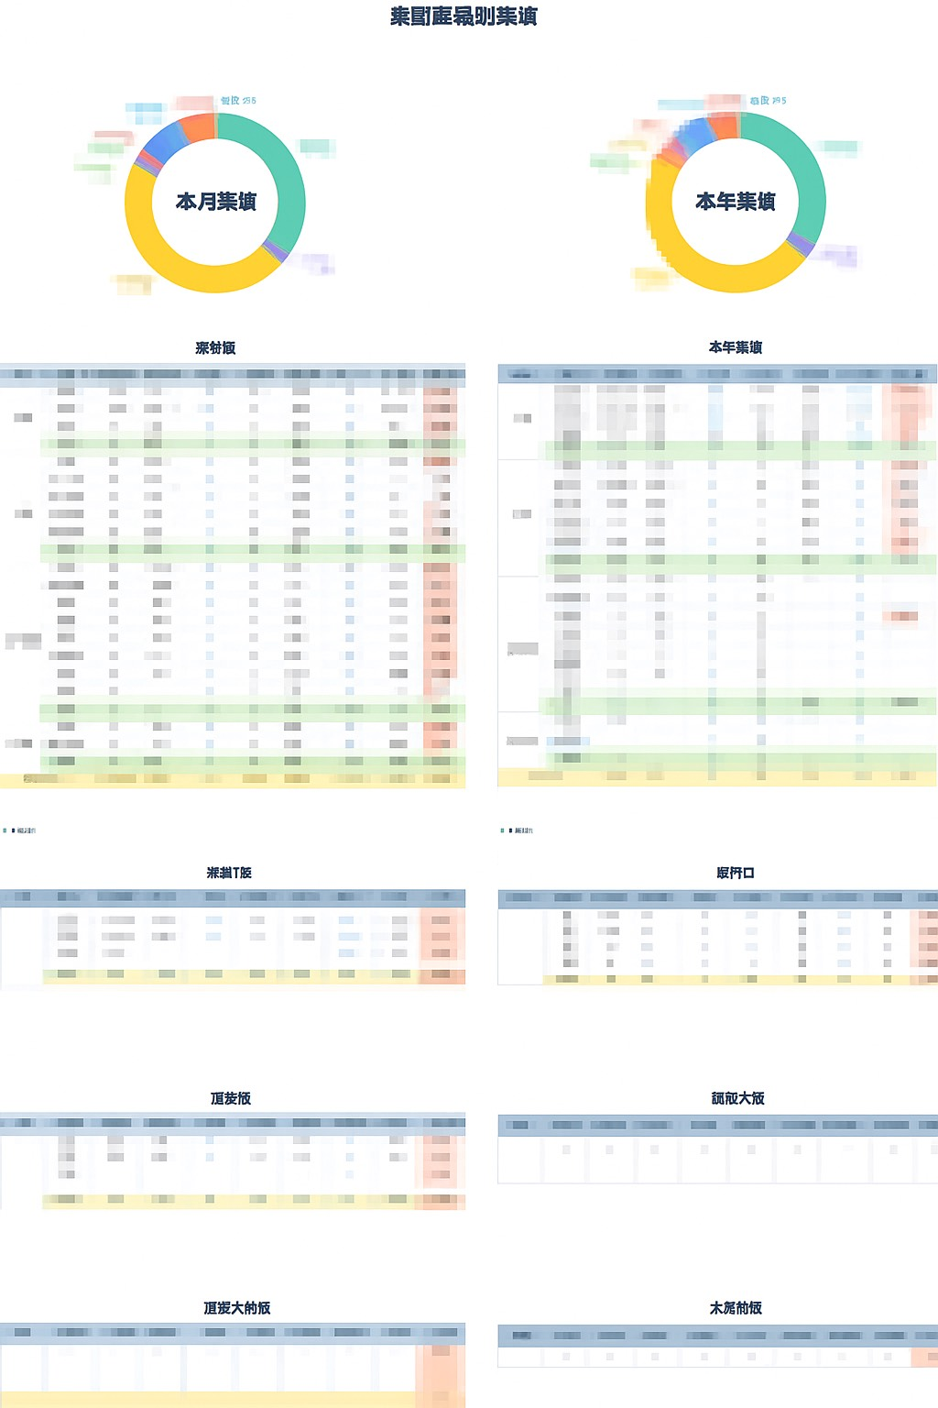

Slide 8
專案實戰 #3：集團客戶標籤分類
資料來源：CRM 拜訪紀錄與客戶資料整合
標籤分類：依拜訪頻率、交易金額及關聯關係自動分群
技術工具：Python pandas 進行資料清洗與分群分析
成效：提升業務聚焦與目標客戶精準度，增加轉換率
：集團分類標籤.py

Slide 9
專案實戰 #4： 爬蟲獲取潛在客戶名單
擷取公開網站（104、HiDubai、產業協會等）名單資訊
擷取內容：公司名稱、聯絡方式、地址、官網、產業分類
使用技術：Python + requests / BeautifulSoup / Selenium
結果整合：清洗重複資料後導入CRM，提供業務進行一線聯繫
效益：每日自動擷取、累積上千筆潛在名單，拓展業務開發範圍
：spider

Slide 10
效益總結與未來展望
⏱️ 時間效益：從人工作業轉為全自動化
📊 決策效率：提供高層即時監控指標
🚀 未來方向
深入學習 LLM（Large Language Model）應用與實作
精進機器學習（ML）與深度學習（DL）模型開發
探索數據驅動產品設計與生成式 AI 實務落地
強化資料工程能力，建立更穩定的數據基礎架構

Slide 11
GitHub: https://github.com/rolandchen0627/rolandchen501

